Slide 1

Курс – программирование мобильных приложений
Высший колледж информатики НГУ
Тема: Документальное обеспечение программных продуктов.
Лекция №11 – Анализ требований к мобильному ПО. Разработка спецификаций отдельных компонент
Преподаватель – к.т.н., Жирнов Анатолий Алексеевич
Новосибирск 2020

Slide 2
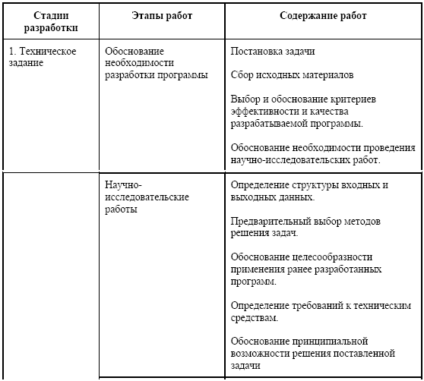
Анализ требований к ПО. ГОСТ 19.102.-77
2

Slide 3
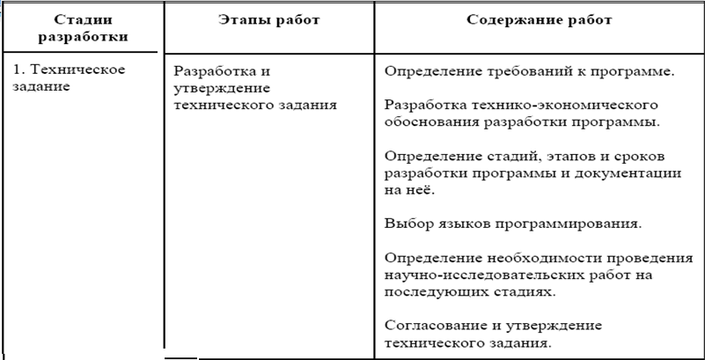
Анализ требований к ПО. ГОСТ 19.102.-77
3

Slide 4
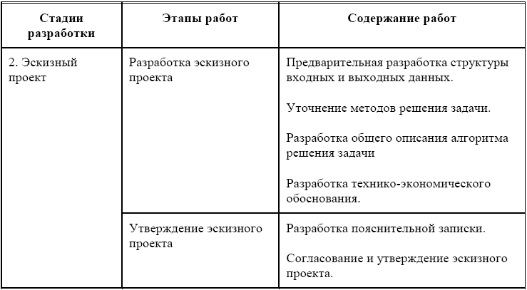
Анализ требований к ПО. ГОСТ 19.102.-77
4

Slide 5
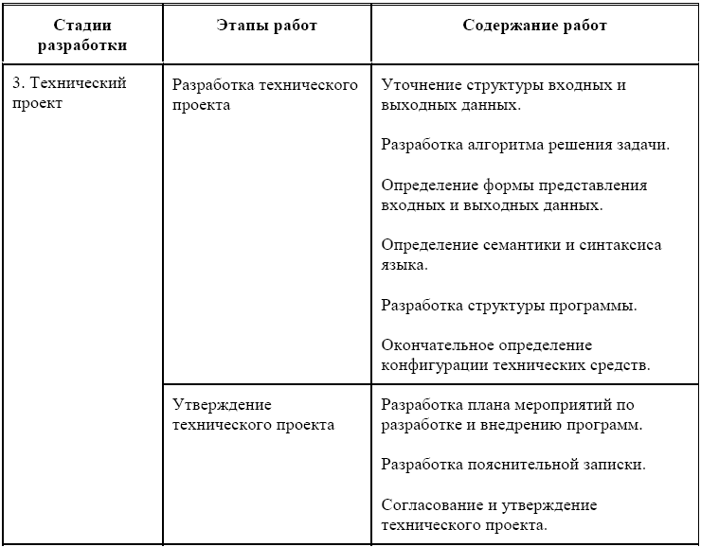
Анализ требований к ПО. ГОСТ 19.102.-77
5

Slide 6
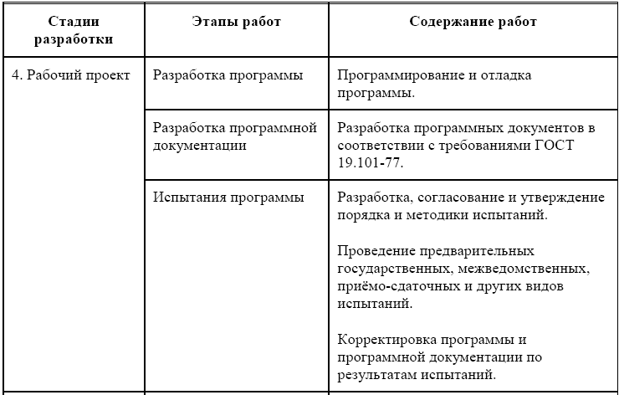
Анализ требований к ПО. ГОСТ 19.102.-77
6

Slide 7
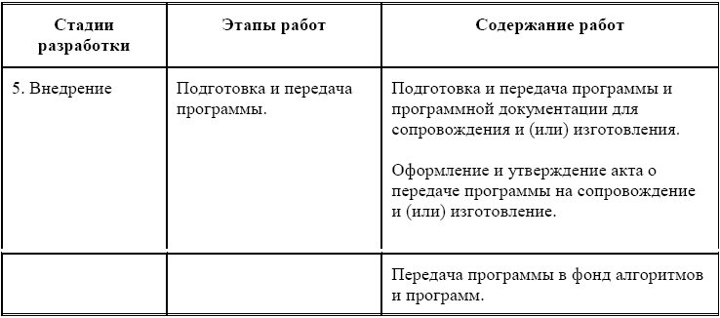
Анализ требований к ПО. ГОСТ 19.102.-77
7

Slide 8
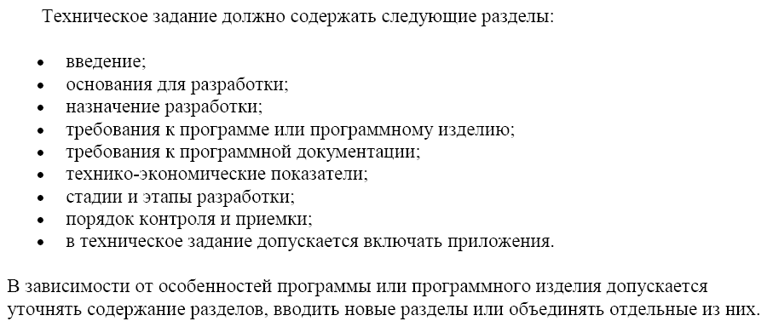
Анализ требований к ПО. ГОСТ 19.201-78
8

Slide 9
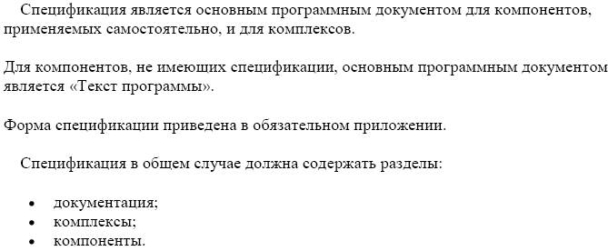
Анализ требований к ПО. ГОСТ 19.202-78
9

Slide 10
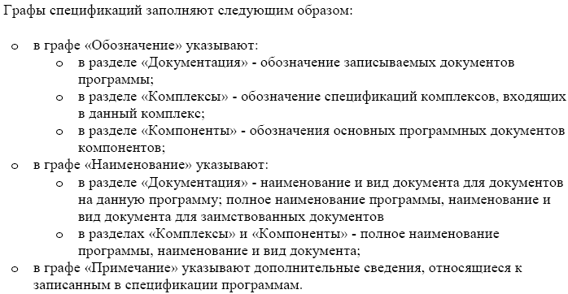
Анализ требований к ПО. ГОСТ 19.202-78
10

Slide 11
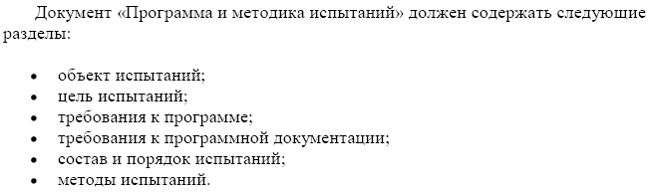
Анализ требований к ПО. ГОСТ 19.301-79
11

Slide 12
Анализ требований к ПО.
Требования к программному обеспечению — совокупность утверждений относительно атрибутов, свойств или качество программной системы, подлежащей реализации. Создаются в процессе разработки требований к ПО, в результате анализа требований.
Требования могут выражаться в виде текстовых утверждений и графических моделей.
В классическом техническом подходе совокупность требований используется на стадии проектирования ПО. Требования также используются в процессе проверки ПО, так как тесты основываются на определённых требованиях.
Этапу разработки требований может предшествовать технико-экономическое обоснование или концептуальная фаза анализа проекта. Фаза разработки требований может быть разбита на выявление требований (сбор, понимание, рассмотрение и выяснение потребностей заинтересованных лиц), анализ (проверка целостности и законченности), спецификация (документирование требований) и проверка правильности.
12

Slide 13
Анализ требований к ПО.
Виды требований по уровням:
бизнес-требования — определяют назначение ПО, описываются в документе о видении (vision) и границах проекта (scope);
пользовательские требования — определяют набор пользовательских задач, которые должна решать программа, а также способы (сценарии) их решения в системе (пользовательские требования могут выражаться в виде фраз утверждений, в виде сценариев использования, пользовательских историй, сценариев взаимодействия);
функциональный уровень (функции).
13

Slide 14
Анализ требований к ПО. Виды требований по характеру
Функциональный характер — требования к поведению системы:
бизнес-требования;
пользовательские требования;
функциональные требования.
14

Slide 15
Анализ требований к ПО. Виды требований по характеру
Нефункциональный характер — требования к характеру поведения системы
бизнес-правила — определяют ограничения, проистекающие из предметной области и свойств автоматизируемого объекта (предприятия);
системные требования и ограничения — определения элементарных операций, которые должна иметь система, а также различных условий, которым она может удовлетворять. К системным требованиям и ограничениям относятся:
2.1 ограничения на программные интерфейсы, в том числе к внешним системам;
2.2 требования к атрибутам качества;
2.3 требования к применяемому оборудованию и ПО;
требования к документированию;
требования к дизайну и степень удобства использования;
требования к безопасности и надёжности;
требования к показателям назначения (производительность, устойчивость к сбоям и т. п.);
требования к эксплуатации и персоналу;
прочие требования и ограничения (внешние воздействия, мобильность, автономность и т. п.).
15

Slide 16
Анализ требований к ПО. Источники требований.
федеральное и муниципальное отраслевое законодательство (конституция, законы, распоряжения);
нормативное обеспечение организации (регламенты, положения, уставы, приказы);
текущая организация деятельности объекта автоматизации;
модели деятельности (диаграммы бизнес-процессов);
представления и ожидания потребителей и пользователей системы;
журналы использования существующих программно-аппаратных систем;
конкурирующие программные продукты.
16

Slide 17
Анализ требований к ПО. Методы выявления требований.
интервью, опросы, анкетирование
мозговой штурм, семинар;
наблюдение за производственной деятельностью, «фотографирование» рабочего дня;
анализ нормативной документации;
анализ моделей деятельности;
анализ конкурентных продуктов;
анализ статистики использования предыдущих версий системы.
17

Slide 18
Анализ требований к ПО. Анализ требований
При разработке требований существует технический компромисс между слишком неопределёнными требованиями и требованиями столь детализированными, что они:
требуют много времени для разработки, иногда даже рискуют устареть к концу разработки;
ограничивают возможные способы реализации;
являются слишком дорогостоящими.
18

Slide 19
Анализ требований к ПО. Документирование требований
В зарубежной и российской практике встречаются следующие типы документов требований:
Спецификация требований программного обеспечения
Спецификацию программного обеспечения часто называют ТЗ. Это ошибка. Спецификация требований является частью ТЗ в случае создания автоматизированных информационных систем.
За создание спецификации программного обеспечения чаще всего в российской практике отвечает Системный аналитик, иногда — Бизнес-аналитик.
Для графических моделей требований исторически использовались диаграммы или методологии графического моделирования: ER (IDEF1FX), IDEF0, IDEF3, DFD, UML и т.д.
19

Slide 20
Анализ требований к мобильному приложению.
кроссплатформенность;
автономность;
совместимость, требования к оборудованию;
совместимость, требования к ПО;
дружелюбный интерфейс;
продуманный дизайн;
обратная связь, поддержка;
обновление;
отказоустойчивость;
безопасность и надёжность;
защита от случайных нажатий;
требования к ресурсам и их использованию (скорость работы);
требования к эксплуатации и персоналу;
и т.д.
20

